Slide 1

Készítette:
Fekete Dániel
Balázs Máté

Slide 2
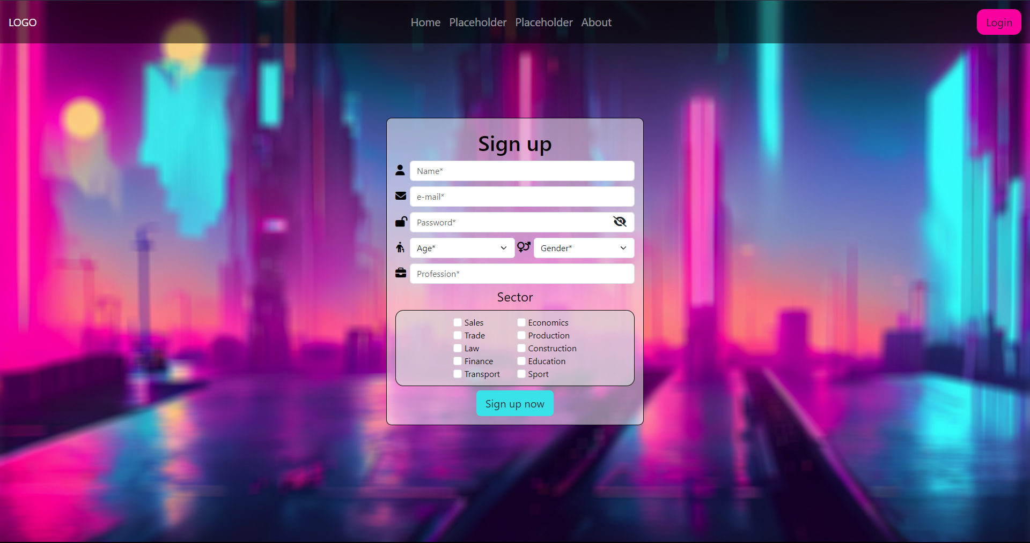
A projekt célja egy dinamikus HTML weboldal készítése, amely magában foglalja a felhasználóbarát regisztrációs és bejelentkezési funkciókat. Az oldal létrehozása olyan felhasználói élményt biztosít, amely egyszerű és intuitív.

Slide 3



Az oldal lehetővé teszi a felhasználók számára, hogy regisztráljanak egy személyes fiókot. A regisztráció során a felhasználóknak meg kell adniuk alapvető információkat, és könnyen elérhetik majd a bejelentkezési lehetőséget.

Slide 4
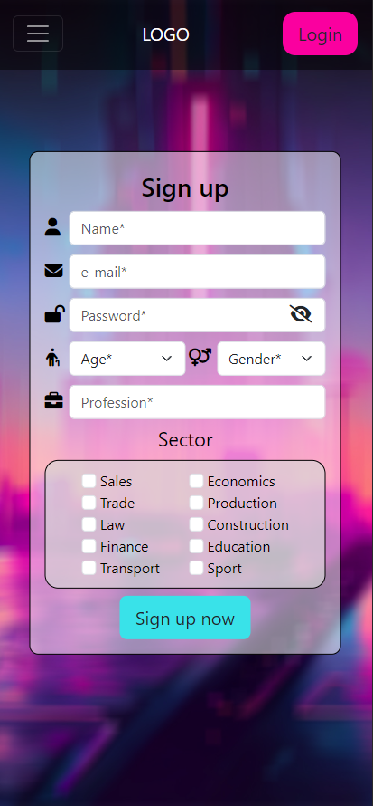
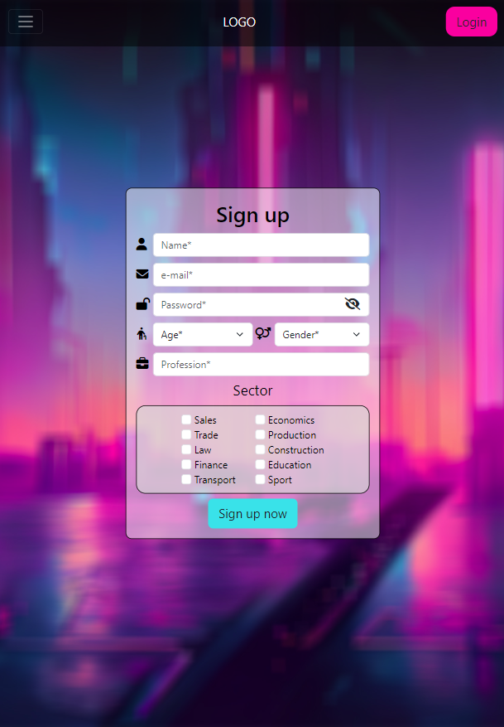
Egyszerűen kitölthető űrlap és kattintható gombok biztosítják a gyors regisztrációt és az interaktív felhasználói élményt. Páratlan animációk segítik a felhasználókat annak érdekében, hogy sikeresen töltse ki a mezőket.
A weboldal reszponzív tervezésű így a felhasználók bármely eszközön (számítógép, tablet, mobil) egyaránt könnyedén hozzáférhetnek az oldalhoz.

Slide 5

Egyszerűen kitölthető űrlap és kattintható gombok biztosítják a gyors regisztrációt és az interaktív felhasználói élményt. Páratlan animációk segítik a felhasználókat annak érdekében, hogy sikeresen töltse ki a mezőket.

